Slide 1

Программирование погодного бота для мессенджера “Telegram”
Заводчиков Георгий Михайлович
9 “Б”

Slide 2

Актуальность
Бот в Telegram ― это программа, которая автоматизирует определенные задачи и взаимодействие с пользователями в мессенджере Telegram.

Slide 3

Цель: разработка погодного Telegram-бота
Задачи
Изучить информацию про создание Telegram-бота на языке программирования python
Проанализировать существующие аналоги
Запрограммировать погодного бота для мессенджера Telegram

Slide 4
Основные определения
Теоретическая часть
Программирование — это процесс создания и модификации компьютерных программ.
Telegram-бот — это автоматизированный помощник, выполняющий конкретные задачи по заранее прописанным сценариям.
API (Application programming interface) — это программный интерфейс приложений, набор инструкций, который позволяет разным приложениям общаться между собой.

Slide 5
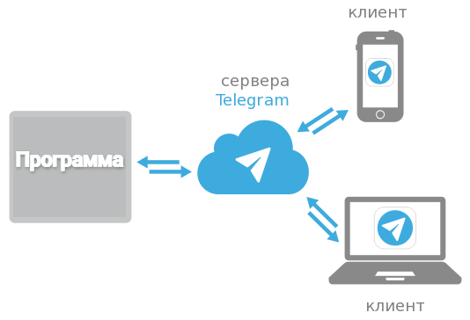
Общую схему работы Telegram-ботов можно представить следующим образом:

Slide 6


OpenWeatherAPI - это простой и точный сервис для получения погоды.
С помощью него можно получить прогноз на три дня вперёд. Также это сервис позволяет получать очень много погодных характеристик, на подобие температуры, влажности, облачности, скорости ветра и. т. д.

Slide 7
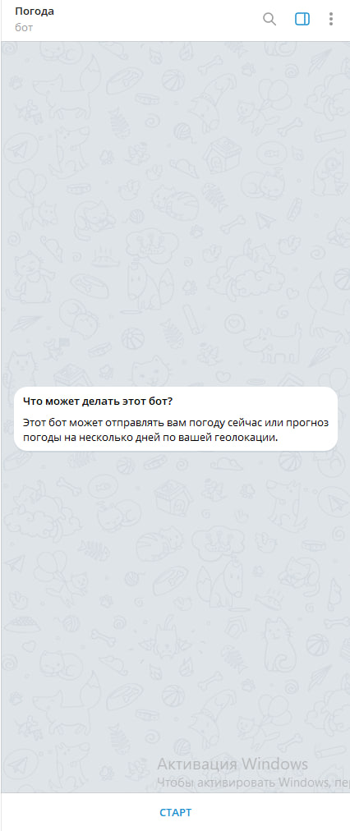
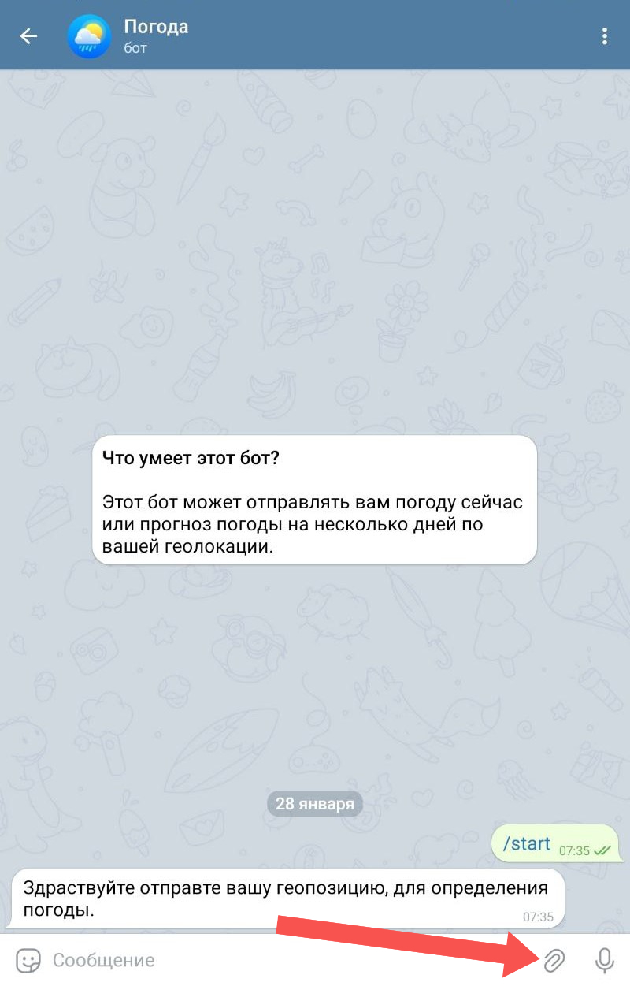
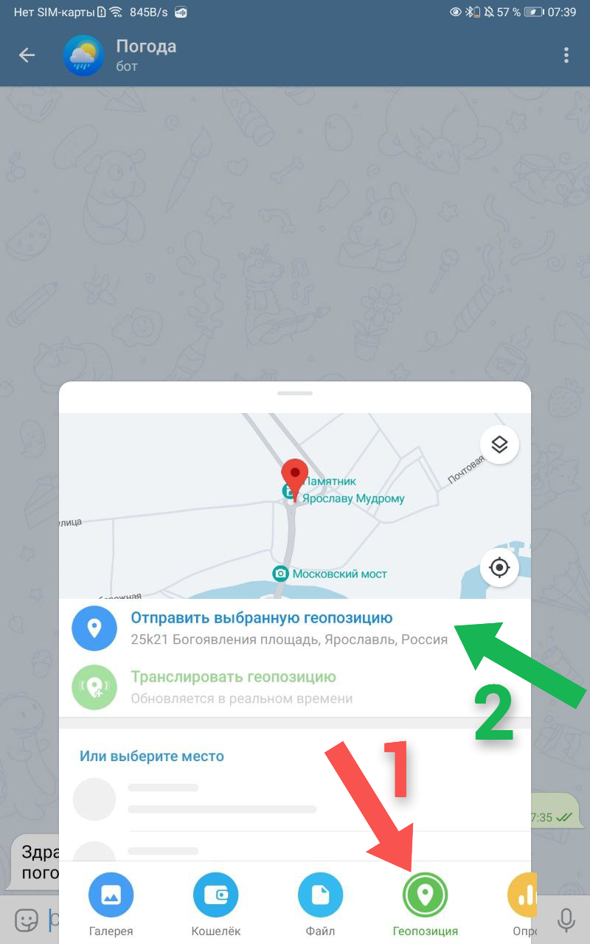
Демонстрация работы Telegram-бота
Запуск бота
Отправка геометки на мобильном устройстве

Slide 8
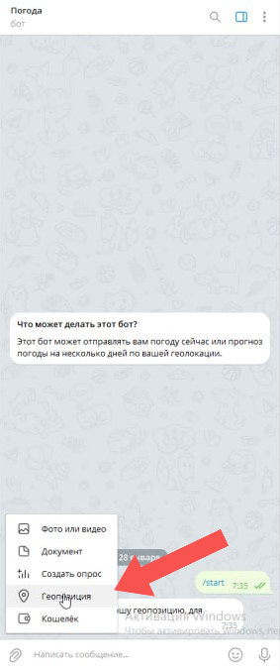
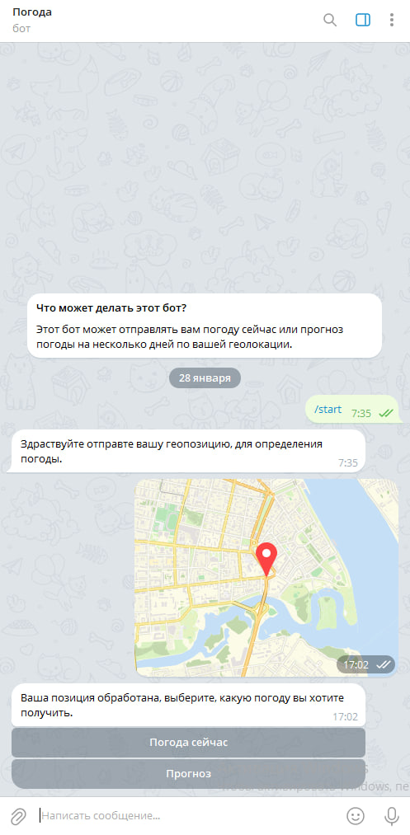
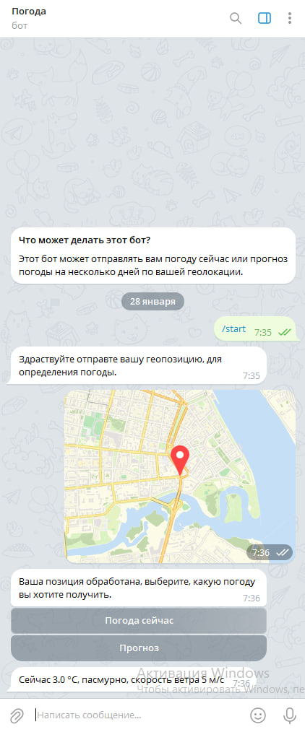
Демонстрация работы Telegram-бота
Отправка геометки на мобильном устройстве
Выбор режима
“Погода сейчас”

